Slide 1
MUSTAQIL ISH
Mavzu:Ta`limda multimedia: R Mayerning kognitiv tamoyillari va ularni qo`llash.

Slide 2
Bajardi:Omonov Sardor Tekshirdi: Hamrayeva Gulnoz Guruh:650-22
REJA:
1.Ta’limda multimedia tushunchasi va uning pedagogik ahamiyati.
2.Richard E. Mayerning multimedia o‘qitish nazariyasi va asosiy kognitiv tamoyillari.
3.Mayer tamoyillarini dars jarayonida va elektron ta’limda qo‘llash yo‘llari.
4.Xulosa.

Slide 3

Ta’limda multimedia tushunchasi
Ta’limda multimedia — bu o‘quv materialini matn, rasm, audio, video, animatsiya va grafik elementlar yordamida taqdim etish usulidir. Multimedia orqali ma’lumot bir vaqtning o‘zida bir nechta sezgi kanallari orqali qabul qilinadi, bu esa o‘rganish jarayonini yanada samarali qiladi.

Slide 4
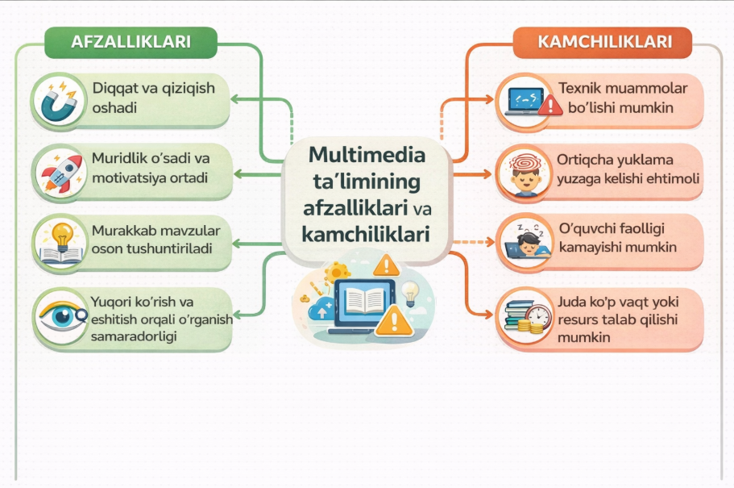
Multimedia tushunchasining pedagogik ahamiyati.

Slide 5

Richard E. Mayerning multimedia o‘qitish nazariyasi va asosiy kognitiv tamoyillari
Richard E. Mayer — amerikalik pedagog-psixolog olim bo‘lib, u multimedia o‘qitish nazariyasi (Multimedia Learning Theory)ni ishlab chiqqan. Uning nazariyasi shuni tushuntiradiki: inson miyasi ma’lumotni qanday qabul qiladi va multimedia vositalari o‘rganishga qanday ta’sir qiladi.

Slide 6
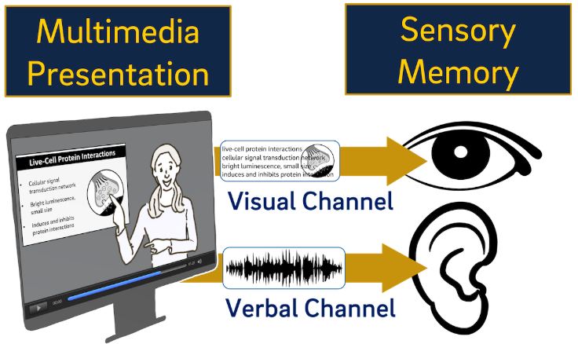
Multimedia o‘qitish nazariyasining asosiy g‘oyasi
Mayerga ko‘ra, inson ma’lumotni ikki asosiy kanal orqali qabul qiladi:
Vizual kanal (rasm, grafik, matn)
Audial kanal (ovoz, nutq)

Slide 7
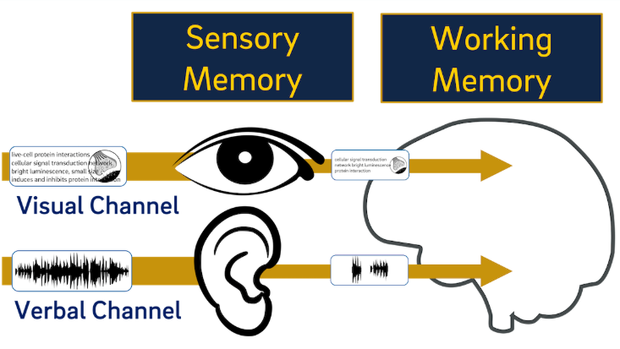
Ma`lumotlarning qabul qilinishi.

Slide 8
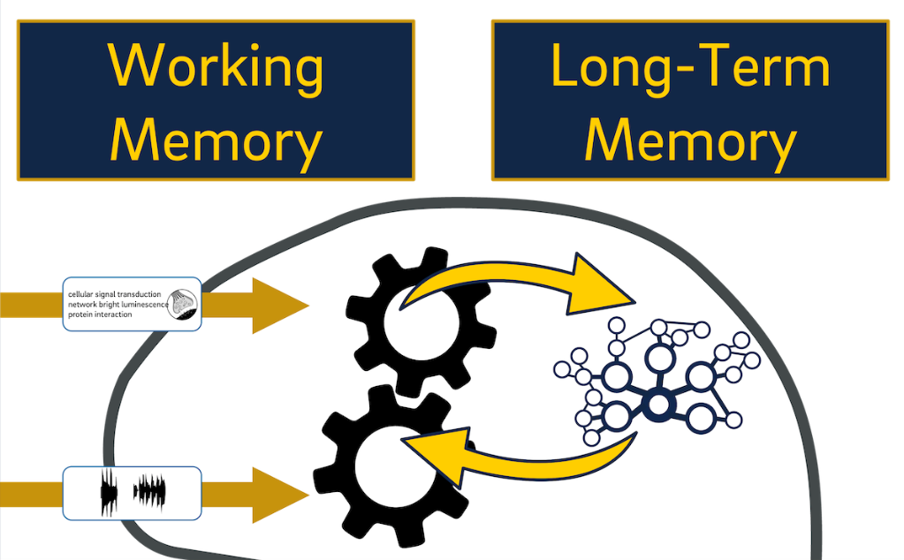
Ma`lumotlarning uzoq muddatli xotiraga joylashish jarayoni

Slide 9
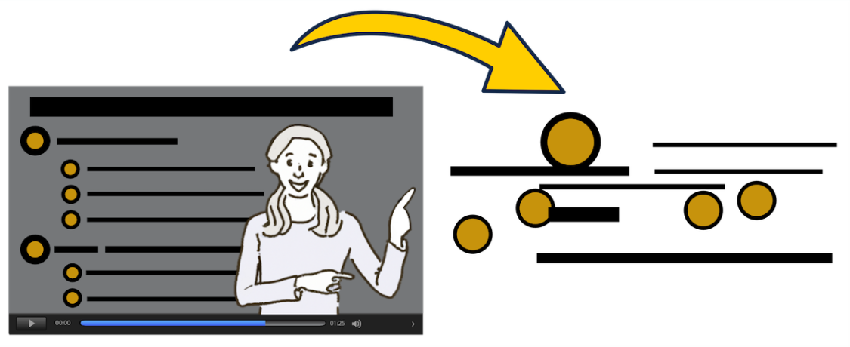
Selecting Relevant Material

Slide 10
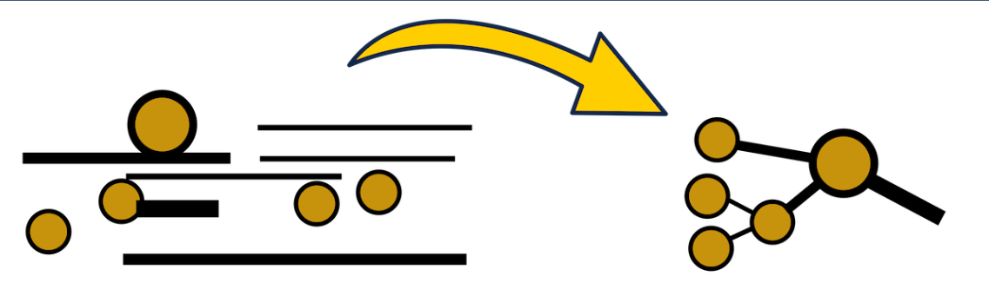
Organizing Selected Material

Slide 11

Integrating Representations

Slide 12
Mayerning asosiy kognitiv tamoyillari
Multimedia tamoyili – matn + rasm birgalikda berilsa, faqat matnga qaraganda samaraliroq.
Coherence tamoyili – keraksiz rasm, ovoz va effektlarni olib tashlash kerak.
Modallik tamoyili – grafik bilan birga yozma matn emas, balki tushuntiruvchi audio samaraliroq.
Redundancy tamoyili – bir xil ma’lumotni bir vaqtning o‘zida ham matn, ham audio qilib berish ortiqcha yuklama keltirib chiqaradi.
Segmentlash tamoyili – murakkab ma’lumotni kichik qismlarga bo‘lib berish kerak.
Signaling tamoyili – muhim joylarni ajratib ko‘rsatish o‘rganishni yaxshilaydi.

Slide 13
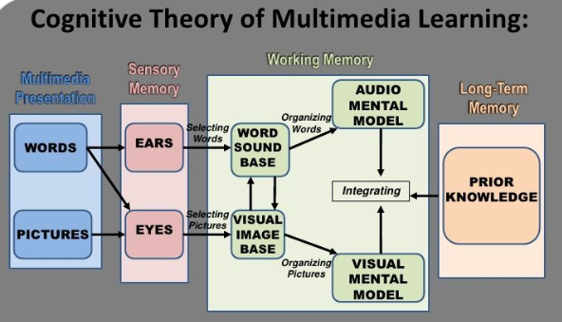
XULOSA

Slide 14
Xulosa
Ta’limda multimedia o‘qitish jarayonini samarali tashkil etishning muhim vositasidir. Biroq uning samarasi faqat texnologiyaga emas, balki ilmiy asoslangan dizaynga bog‘liq. Richard E. Mayerning kognitiv tamoyillari shuni ko‘rsatadiki, inson miyasi ma’lumotni cheklangan hajmda va ikki kanal orqali qabul qiladi. Shuning uchun multimedia darslari ortiqcha yuklamasiz, soddalashtirilgan va mantiqiy tuzilgan bo‘lishi kerak.Mayer tamoyillarini to‘g‘ri qo‘llash natijasida o‘quvchilarning tushunish darajasi, eslab qolishi va bilimni amalda qo‘llash ko‘nikmalari oshadi. Demak, multimedia — bu shunchaki vizual bezak emas, balki ilmiy asoslangan samarali ta’lim vositasidir.

